Slide 1

前端專題提案報告
主題 / 書法草書字帖網站
報告者 / 18-丁予情

Slide 2
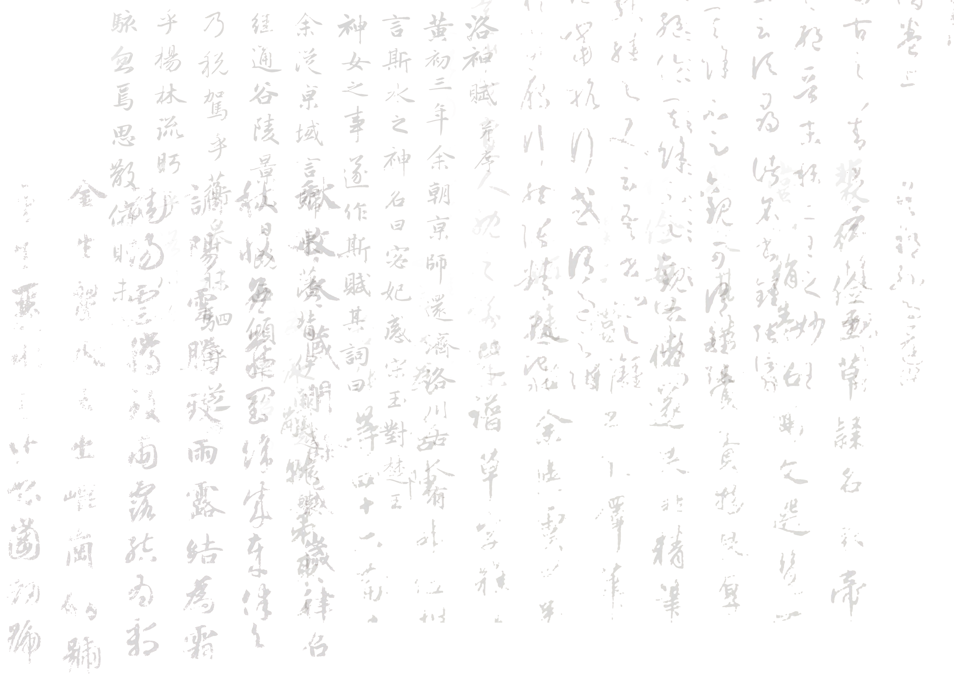


目錄
/ 主題構想
/ 視覺
/ 網站架構
/ 畫面配置

Slide 3
主題構想

Slide 4
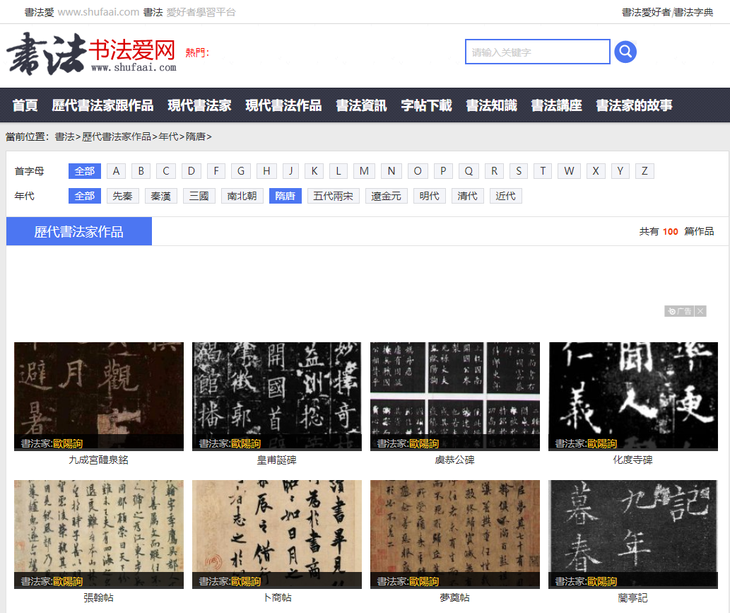
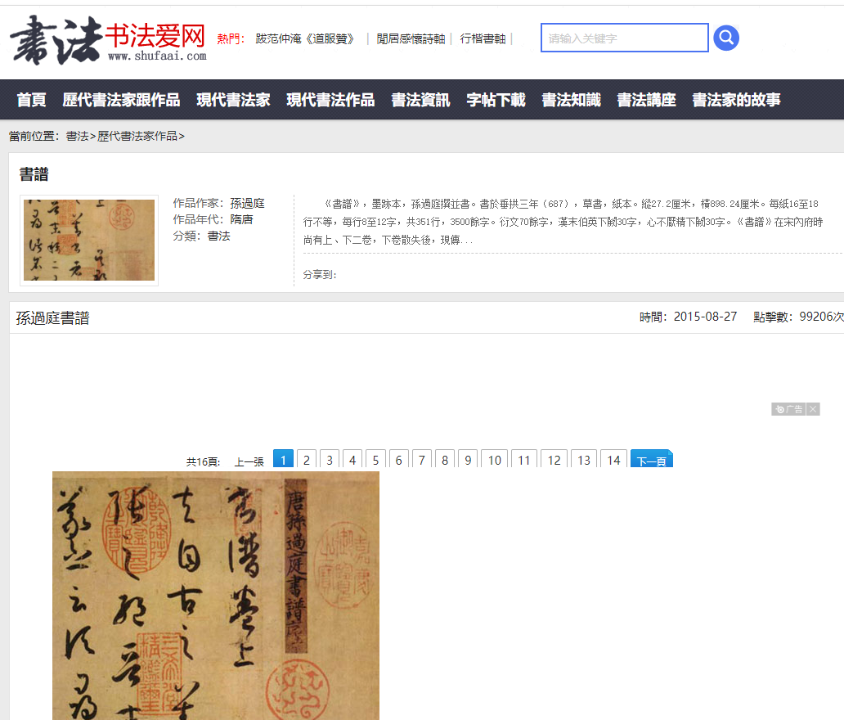
主題構想

Slide 5
主題構想
/ 可以收藏喜歡的字帖
/ 分享自己的作品
/ 草書、行書

Slide 6
網站架構
草書
行書
精選字帖
前 臺 / 首頁
書法入門
作品分享
常見問題
店家資訊

Slide 8
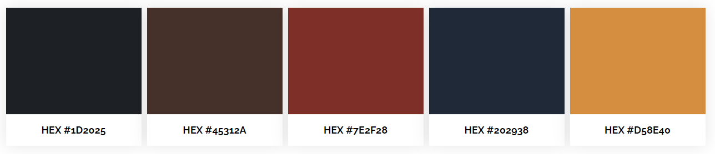
主題配色

